Slide 1
Dev Developer
조
김화정
곽동우
이동규
김지민
유경민

Slide 2
Dev Develop:er
02
개발자를 발전시키는 것

Slide 3
01
02
03
04
프로젝트 개요
개발 환경
주요 기능
결론

Slide 4
01
프로젝트 개요
프로젝트 주제설정 동기
프로젝트 기능
벤치마킹
업무 분담

Slide 5





프로젝트 개요
프로젝트 주제설정 동기
개발자에게 도움이 되는
종합 개발자 웹사이트

Slide 6
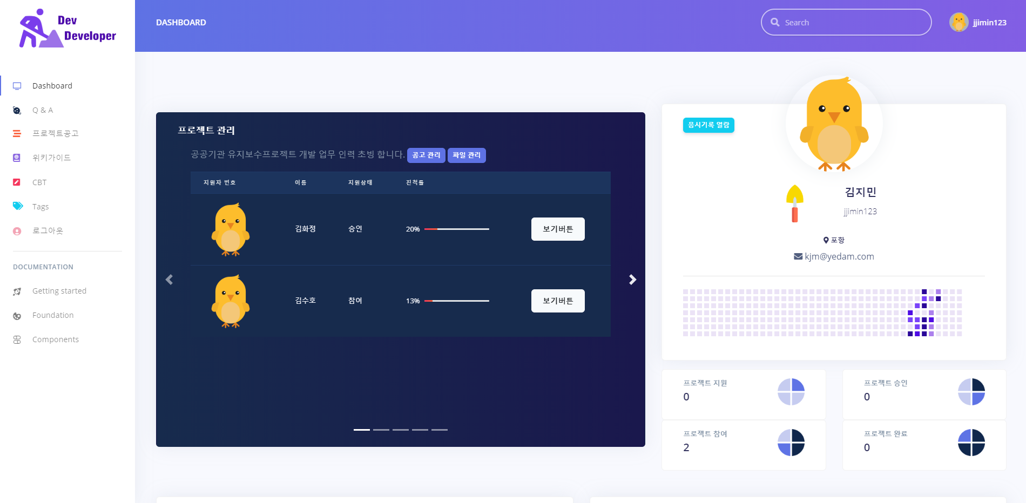
Desktop Software
You can replace the image on the screen with your own work. Just delete this one, add yours and send it to the back

Slide 7
프로젝트 개요
프로젝트 기능
Dashboard 회원의 모든 활동기록을 한눈에 볼 수 있다.
Wiki 회원들이 같이 만들어가는 DevDeveloper만의
Documentation
Q&A
(with CodeEditor) 다양한 문제들을 공유하고 해답을 얻을 수 있다.
CBT 문제은행식 테스트를 통해 회원의 실력을 검증한다.
Project 공고 같이 프로젝트를 진행할 인원을 모집할 수 있다.
Project File 프로젝트의 협업을 위한 파일 관리
Project 일정관리 프로젝트 일정을 공유한다.
Tags 태그를 통한 검색
Notes:
주로 영어로 되어있어 접근하기 어려웠던 Document를
개발자들의 친절한 설명과 함께 한글로 볼 수 있다.

Slide 8
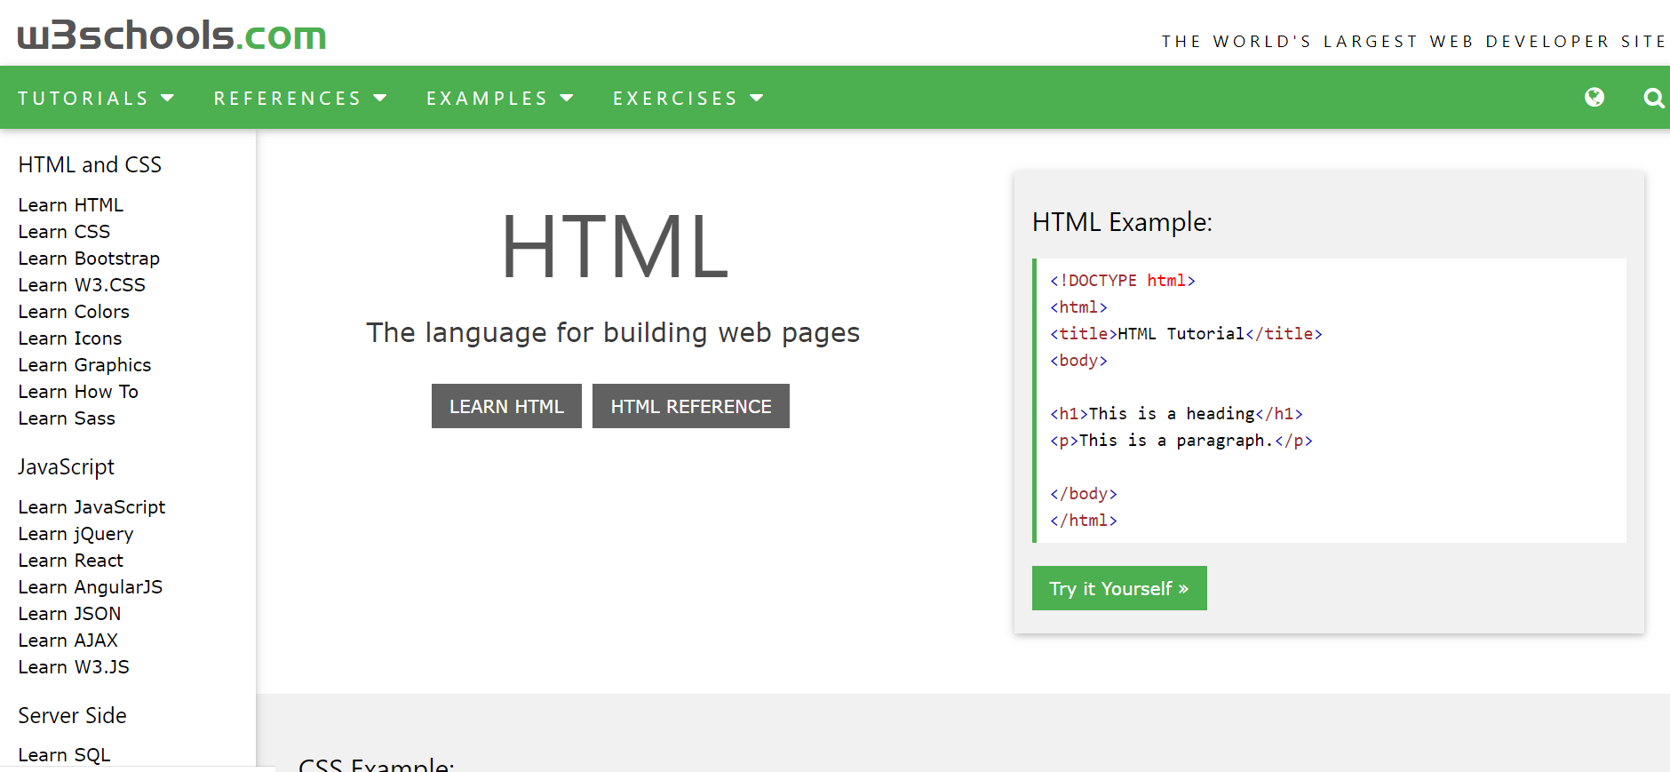
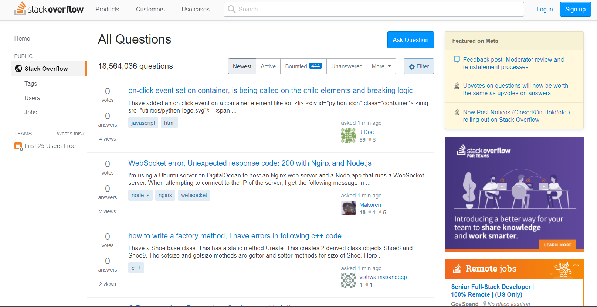
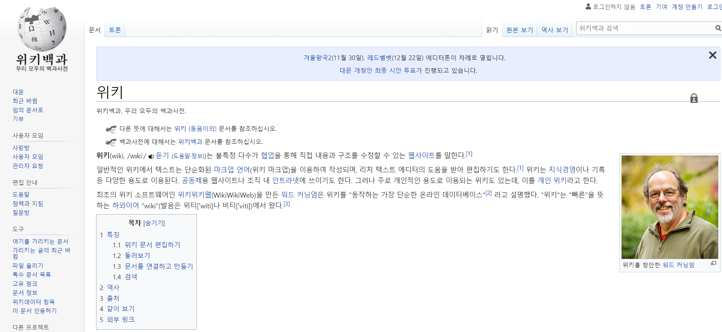
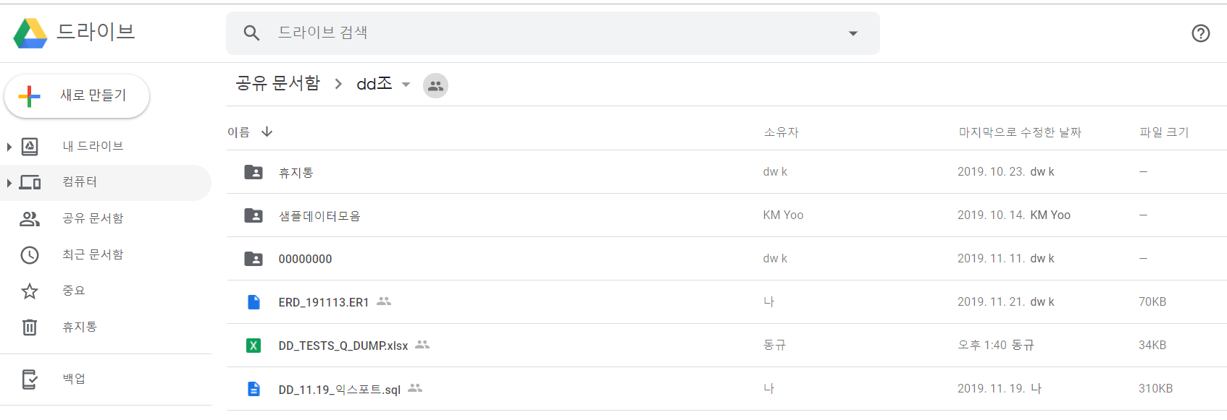
프로젝트 개요
벤치마킹

Slide 9



프로젝트 개요
업무 분담
김화정
대시보드
- 프로젝트 지원 상태
- 공고 지원자 상태
- 활동 로그 표 및 프로필 출력
FullCalender
- 엑셀 업로드, TO DO LIST
프로젝트 공고 CRUD 기능
- 프로젝트 별 태그 검색
파일업로드
김지민
회원가입 및 로그인
- 유효성체크 및 암호화
Q & A
- 질문/답변 작성, 수정, 삭제,
좋아요, 검색, 이미지 업로드
이동규
CBT 전처리 기능
- 응시기록 검사,날짜 카운트,
난이도 처리, 유의사항 안내
CBT 응시화면
- 문제 보기 랜덤, 안 푼 문제
확인, 폰트 사이즈 변경 등
CBT 채점 결과 및 응시기록

Slide 10


프로젝트 개요
업무 분담
곽동우
번역문서 등록, 수정, 삭제
문서 번역 기능
- 번역상태에 따른 번역율 계산
- 번역 추천수 기반 번역본출력
- 파파고 API이용한 번역
태그 목록 출력
태그 적용된 게시글 검색
유경민
파일업로드, 다운로드
- 유효성체크 상단하위 폴더
루트 출력, 파일 크기 및 구분
중요파일 및 휴지통
- 해제, 복원, 삭제

Slide 11
02
개발 환경
구축 환경
적용 api
DB Table 구성도(Logical)
DB Table 구성도(Physical)

Slide 12













개발 환경
구축 환경
SQL
Developer

Slide 13





개발 환경
적용 api
● Kakao우편번호 (http://postcode.map.daum.net/guide)
● CKEditor5 (https://ckeditor.com/ckeditor-5/)
● PapagoNMT (https://developers.naver.com/docs/papago/)
● SVG (https://www.w3.org/TR/2018/CR-SVG2-20181004/)
● FullCalendar (https://fullcalendar.io/)
● DatePicker (https://jqueryui.com/datepicker/)
● Select2(4.0.9) (https://select2.org/)
● Tiles (https://mvnrepository.com/artifact/org.apache.tiles/tiles-api)
papago
FullCalendar

Slide 14
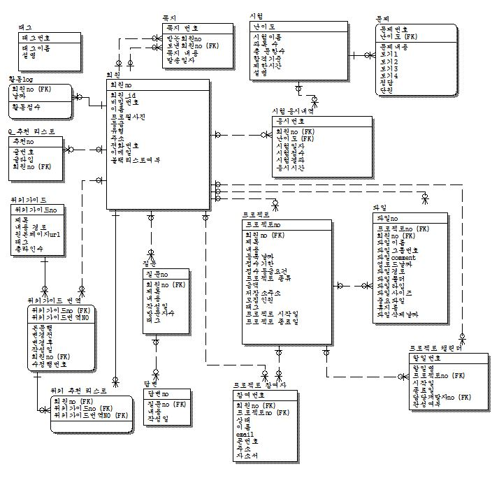
개발 환경
DB Table 구성도(Logical)

Slide 15
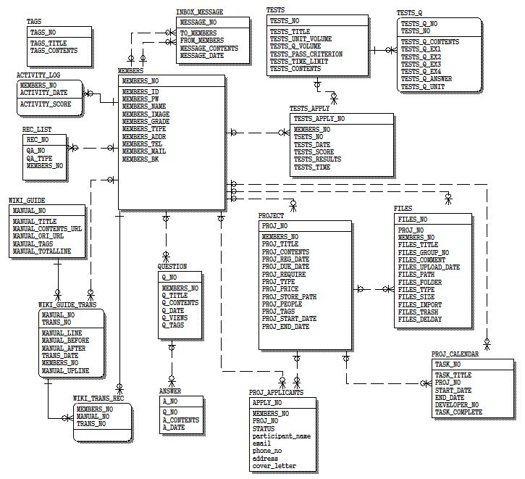
개발 환경
DB Table 구성도(Physical)

Slide 16
03 주요 기능
This is the subtitle that makes it comprehensible

Slide 17

주요 기능
참여하기
승인하기
지원하기
공고등록
지원하기

Slide 18
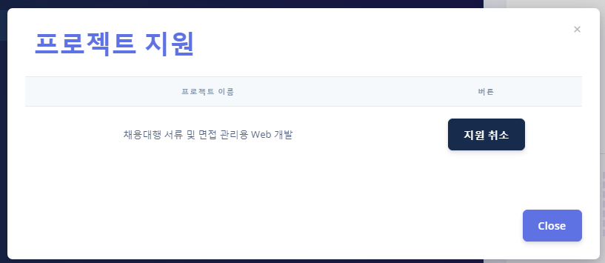
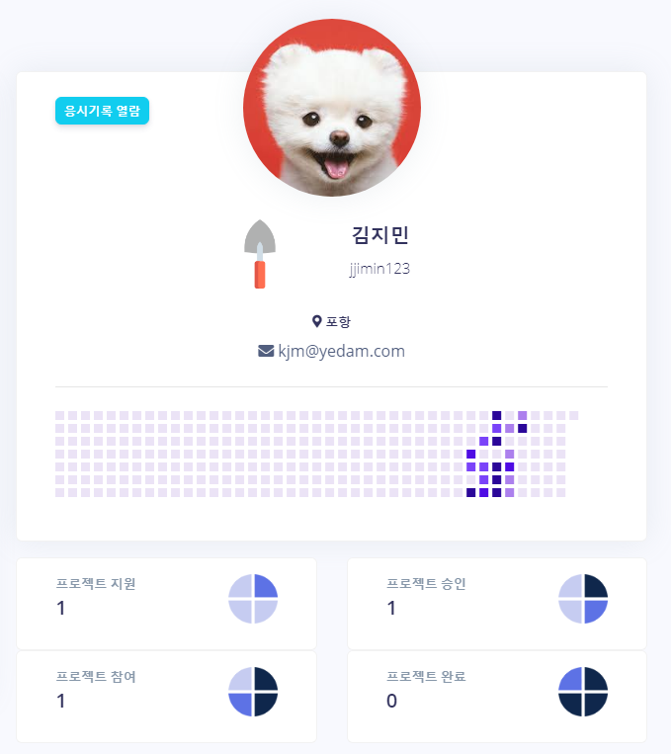
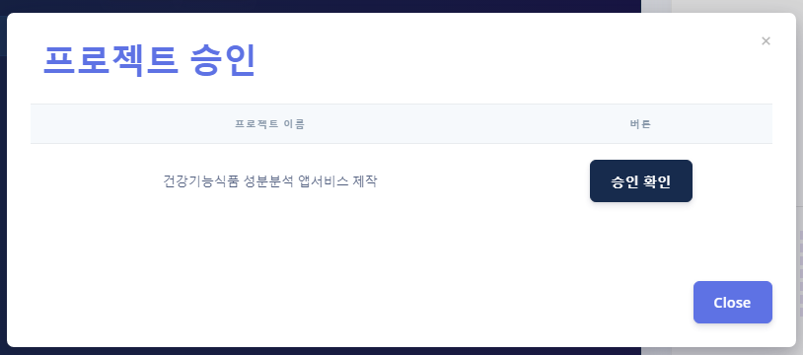
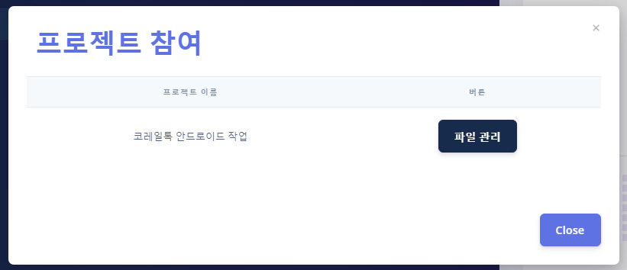
주요 기능
Projects

Slide 19
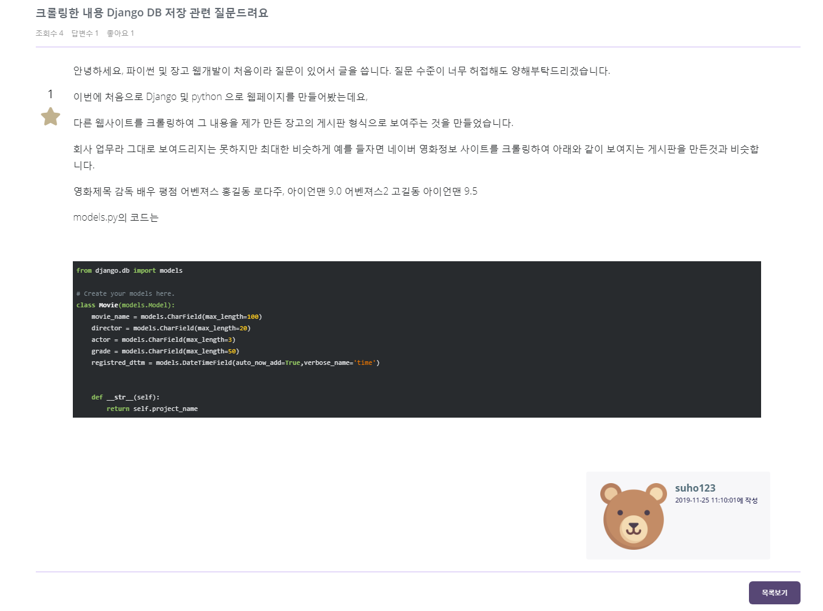
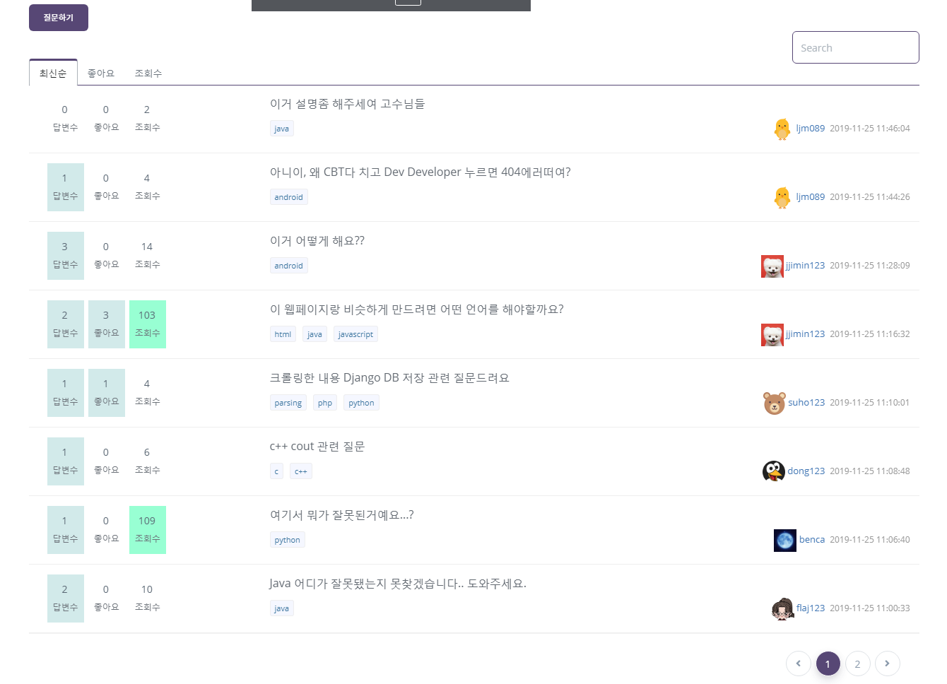
주요 기능
Q&A

Slide 20
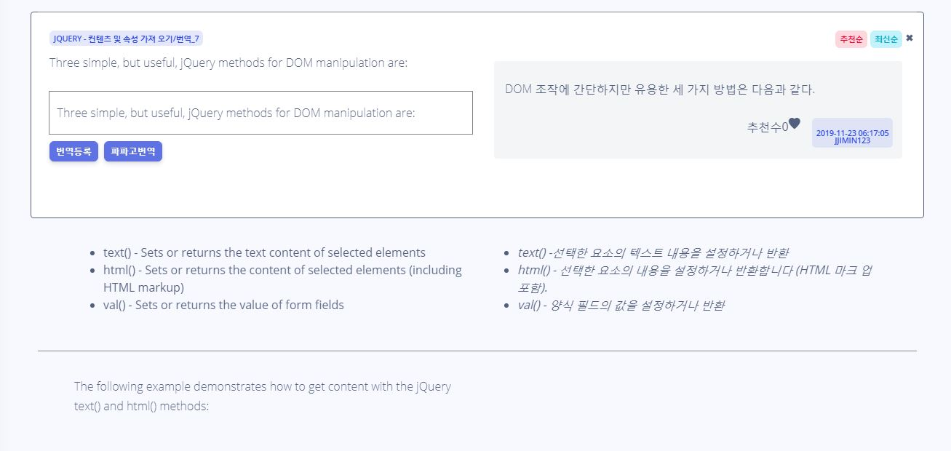
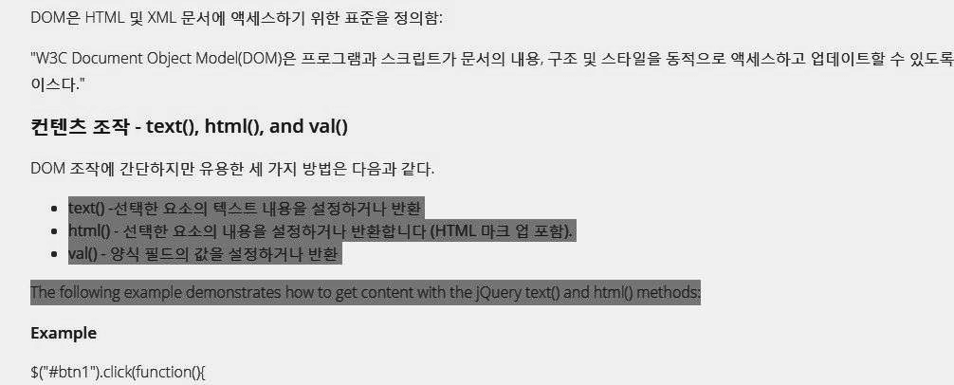
주요 기능
Wiki

Slide 21
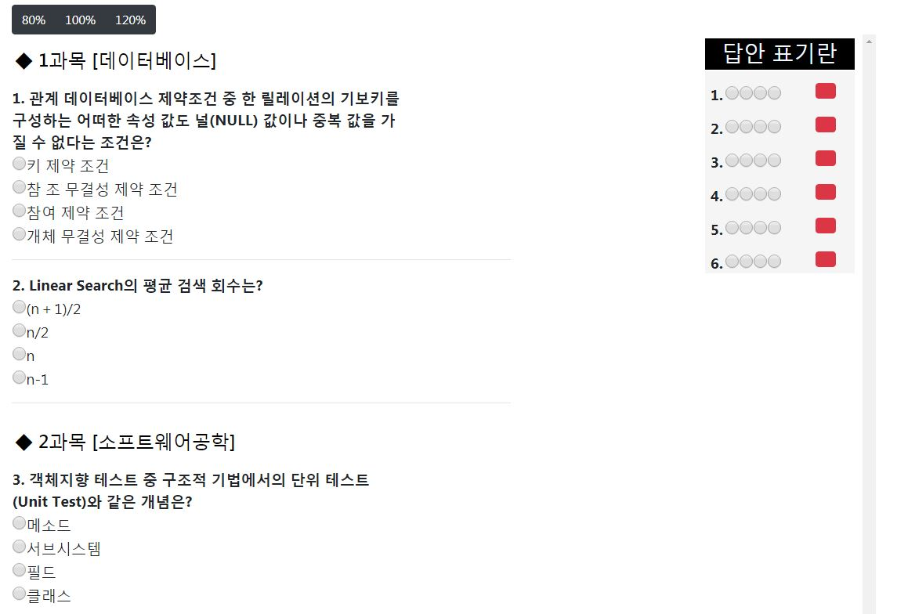
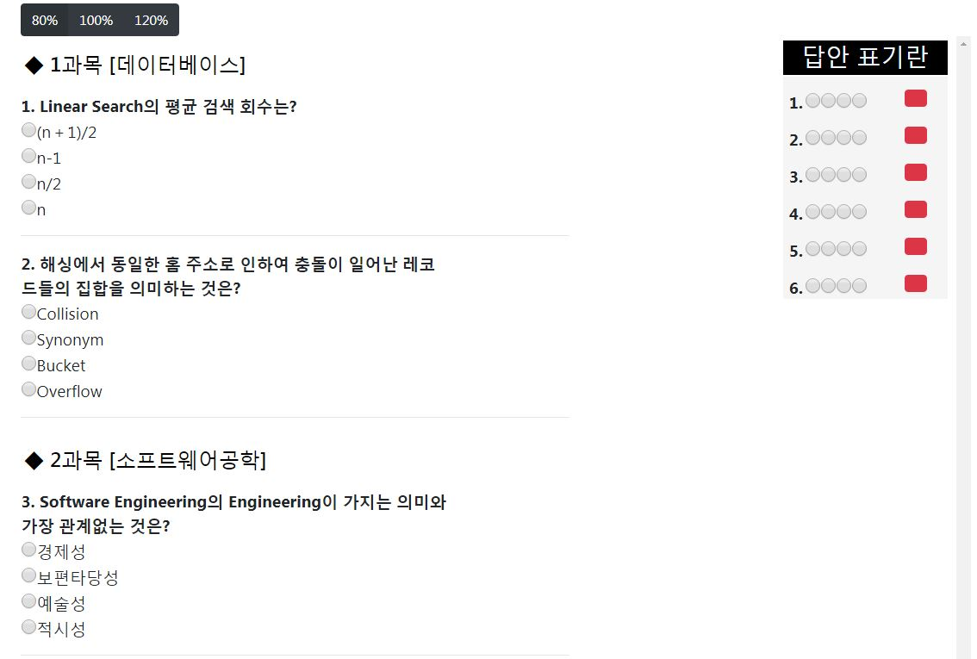
주요 기능
CBT
랜덤 출제

Slide 22
04 결론
시연
기대효과
발전방향
수행 후기

Slide 23
시연

Slide 25
결론
기대효과
● Q & A를 통해 모르는 점을 해결하여 실력향상을 기대 할 수 있음
● 영문 시트 번역에 어려움이 있는 경우 ● 기존의 Documentation의 불친절한 설명을 이해 못했던 경우
● 번역 및 설명을 달아봄으로써 가지고 있는 지식을 정리
● 프로젝트 및 공모전의 인재확보가 어려운 경우
● 프로젝트 및 공모전 지원자에 대한 실력검증이 필요한 경우
● 프로젝트 통합 관리가 필요한 경우

Slide 26
결론
발전방향
1
2
3
위키번역에 유저들의 참여도를 높이기 위해 번역되지않은 문장을 하루 한번 미션 형식으로 제공 하면 참여도를 높일 수 있을 것입니다.
여러 사람이 이용하는 커뮤니티 사이트인만큼 관리자의 기능을 지금보다 강화 한다면 커뮤니티 관리를 수월하게 할 수 있을 것입니다.
프로젝트 공고에 결제기능을 추가한다면 사이트 이용자들의 편의성과 사이트의 수익성이 상승 할 것입니다
4
5
프로젝트의 파일관리 기능 을 강화한다면 협업의 효율성을 향상 시킬 수 있을 것입니다.
CBT 응시 도중 접속이 끊어졌을 때(새로고침 등)를 대비해서 시험 데이터를 로컬스토리지로 관리 한다면 CBT 데이터 측면에서 안전성을 높일 수 있을 것입니다.

Slide 27

결론
수행 후기
교수님들
감사합니다
두 번의 프로젝트를 경험하며 작게나마 협업을 느껴볼 수 있어 좋았습니다 시간 관리 및 설계와 많은 대화를 하며 서로 다른 이해로 인한 어긋남을 최소화시키는 게 중요하다는 것을 배웠습니다 협업이 쉬운 게 아니지만 한 결과물에 팀이 되어 함께한다는 것이 매력적인 것 같습니다 과정을 돌아보며 개인적으로는 배운 것을 응용하기가 어려워 아쉬움이 많이 남습니다 스스로에게 아쉬운 점이 크지만 예담의 과정과 프로젝트를 통해 앞으로의 학습과 나아가야 할 방향을 알아갑니다.
유경민
프로젝트에 지금까지 배웠던 내용을 사용해 여러 기능들을 구현하는 과정을 통해 실력을 한층 더 발전시킬 수 있었던것 같다. 아쉽게도 목표 했던 기능을 모두 완성하지 못했지만 이 일을 계기로 시간 관리와 프로젝트 설계의 중요성을 느낄 수 있었고 기회가 생긴다면 미처 완성하지 못한 기능도 꼭 추가 해보고 싶다.
곽동우
수업 시간에 배운 기술들을 활용하며 프로젝트를 진행해 나갔다. 어디에 사용될까? 라는 의구심과 머릿속에서 엉켜 헷갈리는 부분들이 확 풀렸었고 기술 구현을 위해 자발적으로 검색하고 지식을 얻으면서 많이 배운 것 같다. 이 과정에서 개발에 대한 재미를 많이 느낀 것 같고 팀원들 각자 자신이 맡은 부분을 개발하다 합쳐졌을 때 그럴싸한 사이트가 만들어져가는 과정에서 그 뿌듯함은 이루 말할 수 없이 좋았다.
반면 막히는 부분을 교수님과 팀원들에게 질문을 통해 해결했을 때 더 많은 공부의 필요성을 느끼며 자기반성도 하게되었다. 또한 두 번에 걸쳐 프로젝트를 진행하면서 의사소통과 팀 분위기의 중요성을 알게 되어 향후 개발자 생활에 큰 도움이 될 것이라고 생각된다.
김지민
프로젝트 설계단계에서 빠지는 것 없이 최대한 꼼꼼하게 하려고 생각했지만 막상 구현을 시작하고 보니 부족한 부분이 많아서 설계의 중요성을 다시 한번 느낄 수 있었다. 구현을 진행하면서 수업시간에 배웠지만 제대로 이해가 안되었던 부분들을 내 것으로 만들 수 있었다.
프로젝트가 많은 기능을 포함하고 있었기 때문에 조원들이 각자 자기 맡은 역할을 잘 수행 해 주었기 때문에 구현을 완성할 수 있었다고 생각하고, 조원들에게 감사하다는 말을 하고 싶다.
김화정
김지민
고등학교 때 학교에서 C언어와 MCU실습을 할 때에는 컴퓨터에 대한 이해력도 부족 했고, 코딩이 쉽게 되지 않았다. 하지만 예담에서 컴퓨터 분야의 이론과 실습을 기초부터 심화까지 배우며 IT에 대한 전반 적 지식을 습득하고 코딩 실력이 눈에 띄게 좋아 질 수 있었다. 프로젝트를 통해 웹 애플리케이션 개발을 하면서 난관에 부딪힐 때 교수님들의 지도를 통해 어려움을 극복할 수 있었던 것이 실력 향상의 주된 요인으로 작용했다. 또한 학원 운영을 담당하시는 교무선생님들의 피드백을 통해서도 나를 돌아보는 계기가 될 수 있었다.
이동규

Slide 28
Thanks!
Q&A

